Slide 1
Презентация към глава 3
ТЕНДЕНЦИИ НА ГЛОБАЛНИЯ ЗДРАВЕН СТАТУС

Slide 2
Смъртността като индикатор за глобалния здравен статус

Slide 3
1. Източници на данни за общата смъртност

Slide 4
Най-известният индикатор за оценка на здравния статус на населението е смъртността и причините за умиране, определяни на основата на медицинските свидетелства за смърт.
Системата за класифициране на причините за смърт е разработена преди повече от 150 години от Уилям Фар и до днес тя е в основата на Международната класификация на заболяванията и умиранията - действаща е нейната 10-та ревизия (МКБ-10).

Slide 5
Достоверни данни за причините за умирания са налице само за около една трета от световното население, където има национални добре функциониращи системи за регистрация на виталните събития.
Варирането между отделните страни и региони е много широко - от над 95% регистрационен обхват на умиранията в Европейския регион до по-малко от 5% регистрация за Африканския регион на СЗО (виж слайд 6).

Slide 6
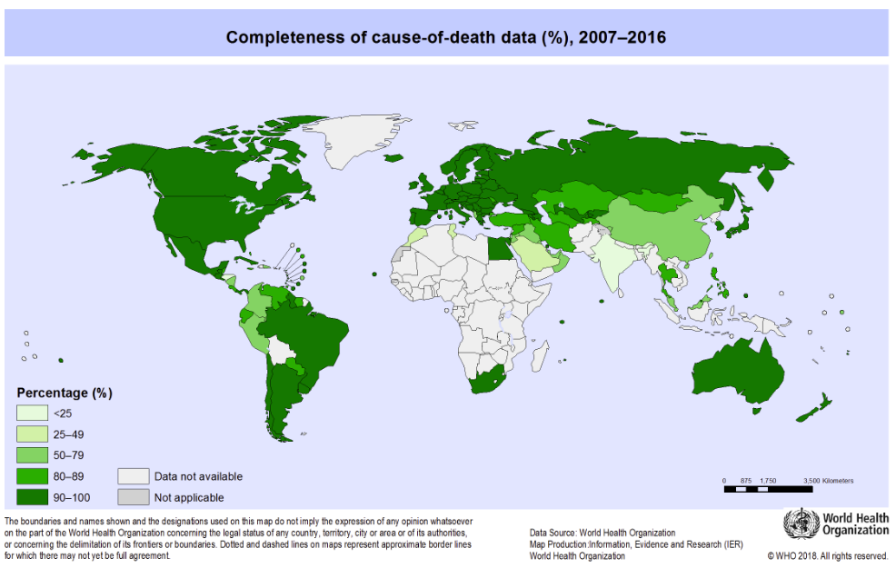
Пълнота на данните за причините за смърт (в %), 2007-2016

Slide 7
Поради това данните се допълват от извадкови регистрационни системи. Например, в Индия от 1964-1965 г. е въведена такава система, чрез която се набират данни за смъртността и плодовитостта в 4436 селски и 2235 градски единици с население около 6 млн. Регистрацията се извършва от специално обучени преброители, след което данните се генерализират за цялата страна.

Slide 8
Друг подход за компенсиране непълнотата на данните в развиващите се страни е т.нар. вербална аутопсия за идентифициране на причините за умирания. Използва се специален въпросник за разпитване на лица, оказващи грижи на болните или членове на семейства на починали лица. Събира се информация за признаците и симптомите на заболяванията, продължителността им и др. След това лекари преглеждат тази информация и определят вероятната причина за смърт при всеки случай.

Slide 9
За справяне с информационните празноти в страните с нисък и среден доход СЗО насърчава използването на методите на извадкови регистрации и обследвания, както и стандартизирани и валидизирани методи на вербална аутопсия.

Slide 10
2. Глобални тенденции на общата смъртност и причините за умирания

Slide 11
2.1. Основни понятия
(по-подробно от учебника по социална медицина)

Slide 12
Брутен (нестандартизиран) коефициент за обща смъртност – общ интензивен показател
Изчисление: общ брой умрели лица
ОС = ------------------------------------------------------ х 1000 средногодишен брой население

Slide 13
Скала за оценка: ниска – под 10‰ средна – от 10 до 15‰ висока – над 15‰

Slide 14
Стандартизирани коефициенти за обща смъртност

Slide 15
Специфични интензивни коефициенти:
- по пол
- по местоживеене
- по възраст
- по причини

Slide 16
Специфични интензивни коефициенти за смъртност по възраст (повъзрастова смъртност) брой умрели лица в дадена възраст
ПС = ----------------------------------------------------------------- х 10^{n} средногод. брой лица на същата възраст
Пример: брой умрели на възраст 50-59 г.
См 50-59 г. = ------------------------------------------------------- х 10^{n} средногод. брой лица на 50-59 г.

Slide 17
Специфични интензивни коефициенти за смъртност по причини брой умрели лица от дадена причина
ПС = ----------------------------------------------------------------- х 10^{n} средногод. брой население

Slide 18
Разлика между специфични интензивни показатели и пропорции
Спец. интенз. п-л за смъртност от инсулт
Умрели от инсулт
СИП = ---------------------------- х 10^{n}
Средногод. население
Относителен дял на умрелите от инсулт
Умрели от инсулт
Отн.дял = ------------------------- х 100
Общ брой умрели

Slide 19
Смъртност до 5-годишна възраст (U5MR) умрели деца под 5-г. възраст
U5MR = -------------------------------------------- х 1000 брой живородени

Slide 20
Скала за оценка на смъртността под 5-годишна възраст много ниска – под 10‰ ниска – 10-20‰ средна – 20-50‰ висока – 50-100‰ много висока – над 100‰

Slide 21
Майчина смъртност брой умрели жени през бременността, раждането и до 42-я ден след раждането
МС = ------------------------------------------------- х 100000 брой живородени

Slide 22
2.2. Характеристика на общата смъртност по причини

Slide 23
По оценъчни данни на СЗО за 2015 г. броят на умиранията в света е близо 56 милиона, а за 2016 г. – 56,9 млн.

Slide 24
Подреждането на водещите причини за умирания е претърпяло сериозни промени (слайдове 25-26).

Slide 25
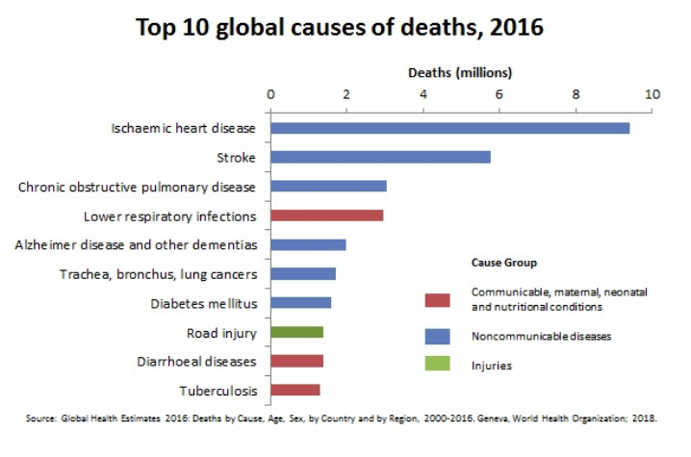

Slide 26
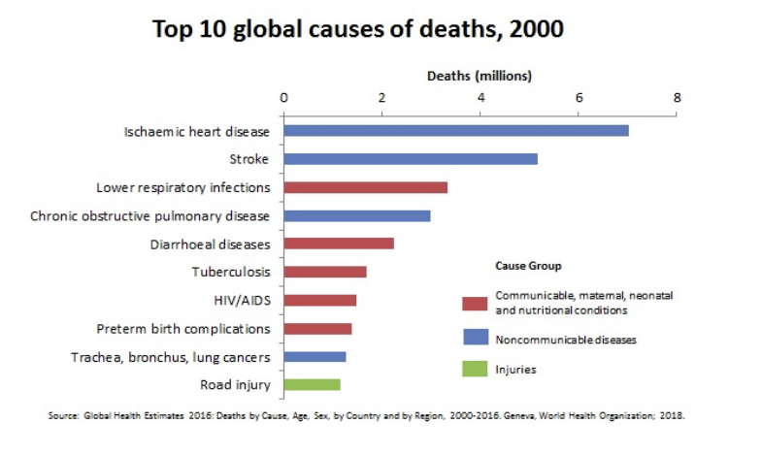

Slide 27
Повече от половината (54%) се дължат на 10 водещи причини (слайд 25-26).
= Исхемичната болест на сърцето и инсултите са най-големите убийци в света, съставлявайки заедно над 15 млн умирания през 2016 г. Тези две групи заболявания остават водещи причини за умирания глобално през последните 15 г.

Slide 28
= Хроничната обструктивна белодробна болест е причинила 3 млн умирания;
= Ракът на белия дроб, трахеята и бронхите е причинил 1.7 млн умирания.
= Диабетът е убил 1.6 млн лица през 2016 г.; в 2000 г. по-малко от 1 млн.
= Умиранията от деменция са се удвоили между 2000 г. и 2016 г. и вече са 7-ма водеща причина за умирания глобално през 2016 г.

Slide 29
= Инфекциите на долните дихателни пътища остават най-честото заразно заболяване, причинило 3 млн умирания глобално през 2016 г,
= Смъртността от диарийни заболявания е намаляла наполовина между 2000 г. и 2016 г., но те са причинили 1.4 млн умирания.
= Туберкулозата е намаляла през същия период, но все още е сред 10-те водещи причини с 1.3 млн умиранuя през 2016 г.
= ХИВ/СПИН не е вече сред 10-те водещи причини, като през 2017 г. е причинил 940 000 умирания в сравнение с 1.5 млн през 2000 г.
= Пътните травми са убили 1.4 млн души през 2016 г., като 76% са били при мъже и момчета.

Slide 30
Водещи причини за умирания по групи страни според класификацията на Световната банка
= страни с нисък доход – $1005 и по-малко;
= страни с доход по-нисък от средния - $1006 – $3955;
= страни с доход по-висок от средния - $3956 – $12 235;
= страни с висок доход – БНП $12 236 и +

Slide 31
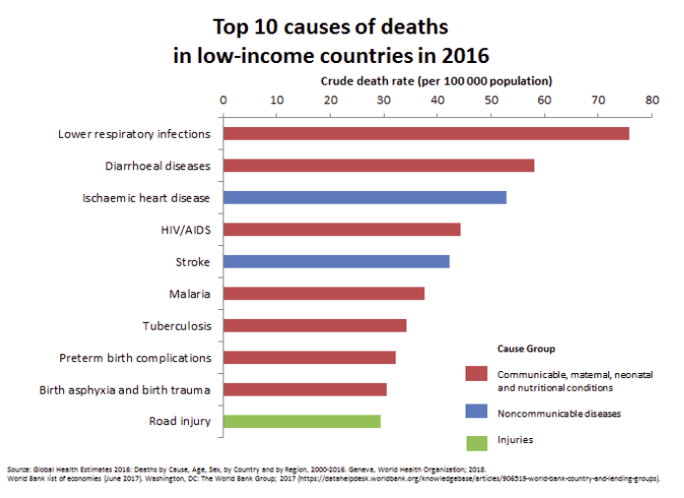

Slide 32
В страните с нисък доход седем от 10-те водещи причини за умирания са от групата на заразните заболявания, майчини, неонатални причини и недохранване.
Исхемичната болест на сърцето и мозъчно-съдовата болест заемат съответно 3-то и 5-място.

Slide 33
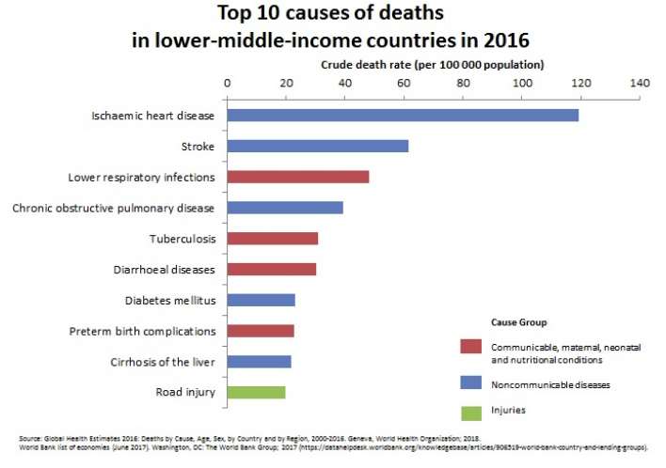

Slide 34
В страните с доход по-нисък от средния пет от 10-те водещи причини за умирания са хронични незаразни заболявания и 4 причини са свързани със заразните заболявания, майчини, неонатални причини и недохранване.
Исхемичната болест на сърцето и мозъчно-съдовата болест вече се придвижват на 1-во и 2-ро място. Пътно-транспортните травми са на 8-мо място.

Slide 35
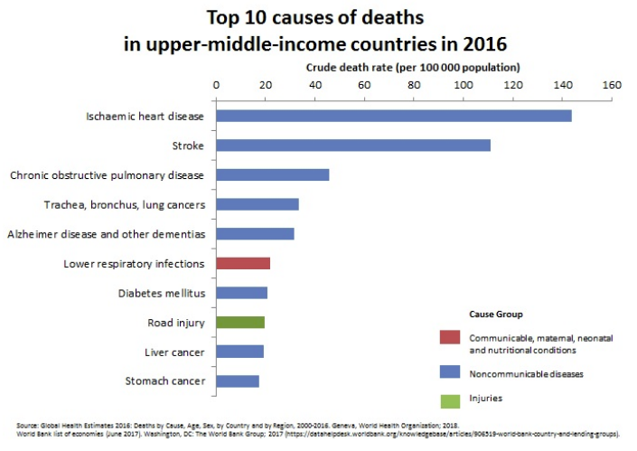

Slide 36
В страните с доход по-висок от средния осем от 10-те водещи причини са хроничните незаразни заболявания и само инфекциите на долните дихателни пътища са към заразните заболявания.
Исхемичната болест на сърцето и мозъчно-съдовата болест убедително са на 1-во и 2-ро място с много по-високи нива от всички останали причини и пътно-транспортните травми са на 8-мо място.

Slide 37
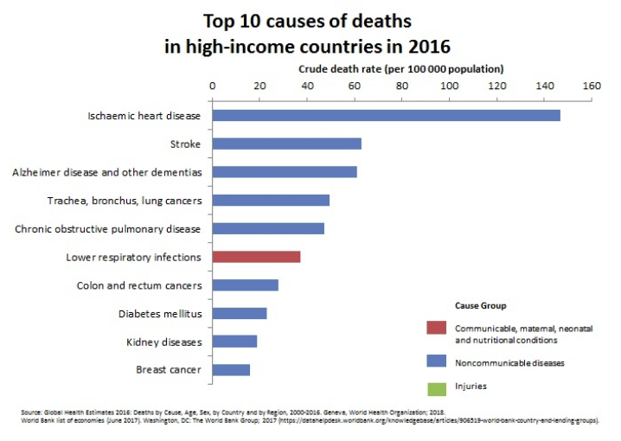

Slide 38
В страните с доход по-висок от средния девет от 10-те водещи причини са хронични незаразни заболявания и само инфекциите на долните дихателни пътища са към заразните заболявания и заемат 6-то място.
Исхемичната болест на сърцето има много високо ниво, следвана от мозъчно-съдовата болест. Три причини са свързани с раковите заболявания.

Slide 39
Подреждането на 10-те водещи причини за умирания в света 2000-2016 г. (слайд 26):
2000 г.
2016 г.
1. Исхемична болест на сърцето (ИБС)
2. Инсулт
3. Хрон. обструктивна белодробна болест (ХОББ)
4. Инфекции на долните дихателни пътища
5, Диарийни заболявания
6. Туберкулоза
7. ХИВ/СПИН
8. Преждевременни раждания
9. Рак на трахеята, бронхите и белите дробове
10. Родова асфиксия
1. Исхемична болест на сърцето (ИБС)
2. Инсулт
3. Хрон. обструктивна белодробна болест (ХОББ
4. Инфекции на долните дихателни пътища
5. Алцхаймер и други деменции
6. Рак на трахеята, бронхите и белите дробове
7. Диабет
8. Пътно-транспортни травми
9. Диарийни заболявания
10. Туберкулоза

Slide 40
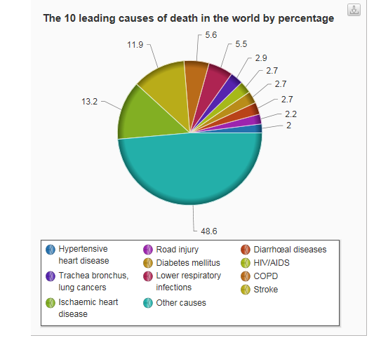
40

Slide 41
= Над 52% от всички умирания в страните с нисък доход са причинени от състояния в „Група I“, която включва заразни заболявания, майчини причини, състояния по време на бременността и раждането и недохранване.
= В страните с висок доход по-малко от 7% от умиранията са свързани с такива причини.
= Инфекциите на долните дихателни пътища са все още сред водещите причини за умирания във всички посочени 4 групи страни.

Slide 42
= Хроничните незаразни заболявания (ХНЗ) са причинили 70% от умиранията глобално, варирайки от 37% в страните с нисък доход до 88% в страните с висок доход.
= Обаче 78% от абсолютния брой умирания от ХНЗ се наблюдава в страните с нисък доход и с доход по-нисък от средния, тъй като в тези страни живее над 80% от световното население.

Slide 43
Тютюнопушенето е главна причина за много от убийствените заболявания в света, включително сърдечно-съдовите заболявания, хроничната обструктивна болест и рака на белия дроб.
В глобален мащаб, тютюнопушенето е отговорно за 10% от умиранията сред възрастните лица. То често се явява скрита причина за заболяванията, които се регистрират като причини за умирания.

Slide 44
Наблюдават се съществени различия в причините за умирания по възраст.
В страните с висок доход - 70% от умиранията са сред лицата над 70-годишна възраст. Само 10% от умиранията сред деца под 15-год. възраст.
В страните с нисък доход - – 40% от умиранията са сред децата под 15-годишна възраст и само 20% - сред лицата на възраст над 70 г.

Slide 45
Умиранията от майчини причини са намалели от 532 000 през 1990 г. до 303 000 през 2016 г., но майчината смъртност все още е висока: всеки ден около 800 жени умират от усложнения на бременността и раждането.

Slide 46
За 25 години майчината смъртност е намаляла глобално с 44%, но не е достигната Цел 5 от Целите за развитие през хилядолетието.
Всеки регион е постигнал напредък, въпреки че нивото на майчината смъртност в суб-Сахарска Африка остава все още твърде високо. Повечето от умиранията при майките могат да бъдат предотвратени, което се вижда от големите различия между най-богатите и най-бедните страни.
Рискът за умиране от майчини причини е 1 на 3,300 в страните с висок доход в сравнение с 1 на 42 в страните с нисък доход.

Slide 47
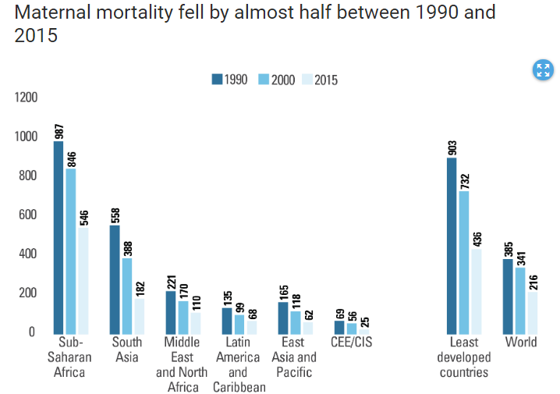
Майчината смъртност е намаляла почти 2 пъти между 1990 г. и 2015 г.

Slide 48
2.3. Ситуацията в Европа

Slide 59
2.4. Ситуацията в България

Slide 60
Обща смъртност в България 1960-2015 г. (в ‰)
Години | Общо | Градове | Села
1960 | 8,1 | 6,5 | 9,0
1965 | 8,1 | 6,2 | 9,8
1970 | 9,1 | 7,0 | 11,4
1975 | 10,3 | 7,7 | 14,0
1980 | 11,1 | 8,2 | 15,7
1985 | 12,0 | 8,7 | 18,3
1990 | 12,5 | 9,4 | 18,6
1997 | 14,7 | 11,8 | 20,7
2015 | 15,3 | 12,9 | 22,0
2018 | 15,4 | 13,2 | 21,8

Slide 62
Смъртност по възраст в България
1960-2016 г. (в ‰)
Възраст | 1960 | 1970 | 1980 | 1990 | 1997 | 2000 | 2018
ОБЩО | 8,1 | 9,1 | 11,1 | 12,1 | 14,7 | 14,1 | 15,4
Под 1 г. | 45,1 | 27,2 | 20,2 | 14,8 | 17,5 | 13,3 | 5,8
1 – 9 г. | 1,6 | 0,8 | 0,7 | 0,6 | 0,7 | 0,5 | 0,3
10–19 г. | 0,8 | 0,6 | 0,6 | 0,6 | 0,6 | 0,4 | 0,3
20–29 г. | 1,2 | 1,0 | 1,0 | 1,0 | 1,0 | 0,8 | 0,6
30–39 г. | 1,8 | 1,5 | 1,6 | 1,8 | 1,9 | 1,7 | 1,3
40–49 г. | 3,4 | 3,2 | 3,6 | 4,2 | 4,9 | 4,3 | 3,3
50–59 г. | 8,1 | 8,1 | 9,1 | 9,9 | 11,1 | 10,1 | 9,3
60–69 г. | 22,1 | 22,4 | 24,3 | 23,2 | 25,0 | 23,8 | 19,9
70 г. и + | 76,7 | 84,2 | 88,2 | 91,9 | 91,2 | 84,5 | 73,8

Slide 63
Структура на причините за умирания в България
1970-2015 г. (в %)
ВОДЕЩИ ПРИЧИНИ | 1970 | 1980 | 1990 | 2000 | 2018
ОБЩО | 100,0 | 100,0 | 100,0 | 100,0 | 100,0
Болести на кръвообращението | 49,4 | 55,4 | 61,5 | 66,3 | 65,0
Новообразувания | 15,0 | 12,8 | 13,9 | 13,4 | 16,1
Болести на дихат. с-ма | 13,5 | 9,3 | 6,0 | 3,9 | 4,5
Всички останали причини | 16,0 | 17,0 | 13,6 | 12,3 | 14,4

Slide 64
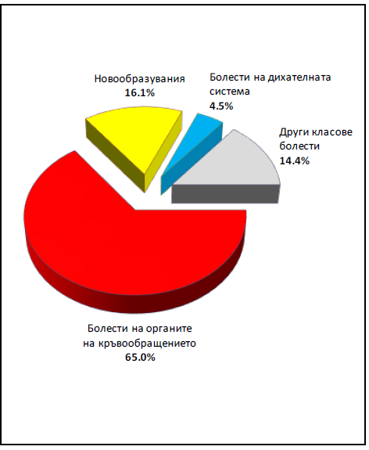
Смъртност по причини в България – 2018 г.

Slide 65
Глобални тенденции на детската смъртност, неонаталната смъртност и смъртността до 5-годишна възраст

Slide 66
На тези три индикатора се отделя голямо внимание при характеристика на глобалния здравен статус, тъй като те имат особено висока информативна стойност.

Slide 67
1. Основни понятия
(по-подробно от учебника по Социална медицина)

Slide 68
Под детска смъртност се разбира смъртността при децата от 0 до 1-годишна възраст.
68

Slide 69
Коефициент за детска смъртност (общ интензивен показател) - измерва честотата на умиранията на децата от 0-я ден до 1-годишна възраст на 1000 живородени деца през дадена година в дадена територия.
69

Slide 70
Умрели деца до 1-год. възраст
ДС = ------------------------------------------------ х 1000 Живородени през същата година и в същата територия
70

Slide 71
Оценка по 5-степенна скала: много ниска - под 5‰ ниска - 5 - 10‰ средна - 10 - 25‰ висока - 25 - 50‰ много висока - над 50‰.
71

Slide 72
Възрастово-специфични коефициенти за детска смъртност
72

Slide 73
ПЕРИОДИ:
- перинатален,
- неонатален
- постнеонатален
73

Slide 74
Неонатален период – от раждането до 28-я ден:
- ранен неонатален
(от 0-я до 7-я ден)
- късен неонатален
(от 7-я до 28-я)
Постнеонатален период - от 29-я ден до 1 година.
74

Slide 75
Перинатален период – от 22-та гестационна седмица до 7 пълни дни след раждането.
75

Slide 76
Съответно на тази периодизация:
- Неонатална смъртност
- Ранна неонатална смъртност
- Късна неонатална смъртност.
- Постнеонатална смъртност
76

Slide 77
Изчисляване на показателите за детска смъртност
77

Slide 78
Неонатална смъртност умрели от 0-я ден до 28-я ден след раждането
НС=------------------------------------------- х 1000 брой живородени
78

Slide 79
Ранна неонатална смъртност умрели от 0-я ден до 7-я ден след раждането
РНС=------------------------------------------- х 1000 брой живородени
79

Slide 80
Късна неонатална смъртност умрели от 7-я до 28-я ден след раждането
КНС = ---------------------------------------------------------- х 1000 брой живородени, преживели 7-я ден
80

Slide 81
Постнеонатална смъртност умрели от 28-я до 1 година
ПНС = ------------------------------------------------------------- х 1000 брой живородени, преживели 28-я ден
81

Slide 82
Перинатална смъртност - отразява смъртността около раждането и включва
2 компонента: мъртвораждаемост и ранна неонатална смъртност.
82

Slide 83
Специфични коефициенти за ДС по причини
83

Slide 84
Умрели деца до 1 г. от дадена причина
ДС по причини = ------------------------------------- х 10^{n} брой живородени
84

Slide 85
Други специфични показатели:
- по местоживеене;
- по пол;
- по степен на доносеност;
- по възраст на майката;
- по образование на майката и др.
85

Slide 86
Пропорции (структурни, екстензивни показатели, относителни дялове)
Например, структура на причините за детска смъртност
86

Slide 87
Разлика между специфични интензивни показатели и пропорции
Спец. интенз. п-л за детска смъртност от пневмония
Умрели деца до 1 г.
от пневмония
СИП = ---------------------------- х 10^{n}
Брой живородени
Относителен дял на умрелите деца до 1 г. от пневмония
Умрели деца до 1 г.
от пневмония
Отн.дял = ------------------------- х 100
Всички умрели
деца до 1 год.
87

Slide 88
Смъртност до 5-годишна възраст
Важен обобщаващ коефициент, въведен от УНИЦЕФ. Изчислява се като отношение на умрелите деца до 5-годишна възраст към живородените на 1000 (в ‰) и се оценява:
88

Slide 89
Скала за оценка на смъртността под 5-годишна възраст много ниска – под 10‰ ниска – 10-20‰ средна – 20-50‰ висока – 50-100‰ много висока – над 100‰

Slide 90
2. ГЛОБАЛНИ ТЕНДЕНЦИИ НА ДЕТСКАТА СМЪРТНОСТ И СМЪРТНОСТТА ДО 5-Г.
90

Slide 91
Детската смъртност в глобален мащаб варира в много широки граници в зависимост от БНП (слайд 29).
Три региона на СЗО са с по-висока детска смъртност от средното глобално ниво – Африка, Югоизточна Азия и Източно Средиземноморие.
Европейският, Американският и Западно тихоокеанският региони са с много по-ниска детска смъртност, особено Европа.
91

Slide 92
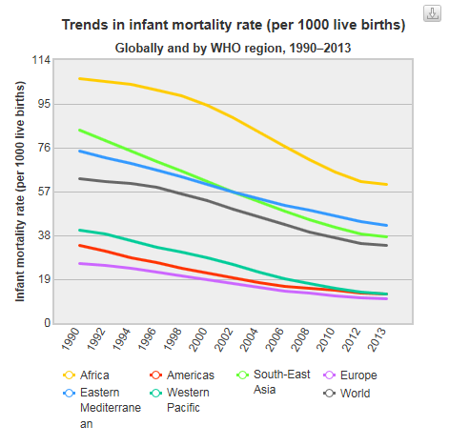
92

Slide 93
Още по-изразени са различията между страните според тяхното социално-икономическо им развитие (слайд 31).
Най-ниските стойности за страните с висок доход са от порядъка 2-3 ‰, докато в страните с нисък доход се наблюдават стойност до 100 ‰ (т.е. разликата между най-ниските и най-високите нива на детска смъртност са от порядъка 40-50 пъти).
93

Slide 94
Страни с най-ниска детска смъртност |  | Страни с най-висока детска смъртност
Исландия | 2 | Сиера Леоне | 107
Япония | 2 | Ангола | 102
Финландия | 2 | Центр. Афр. република | 96
Швеция | 2 | Сомалия | 90
Норвегия | 2 | Конго | 86
Словения | 2 | Гвинея-Бисау | 78
Сингапур | 2 | Нигерия | 74
Австрия, Австралия, Германия, Дания, Италия, Холандия, Ирландия, Чехия и др. | 3 | Лесото | 73
 |  | Афганистан | 70
България - 6,4 за 2017 г.

Slide 95
През 2016 г. – 5.6 милиона умирания до 5-годишна възраст (ежедневно 15 000 деца).
От тях около три четвърти (74%) са през първата година от живота.
Недоносеността в най-голямата единична причина за умирания при децата до 5-годишна възраст.
95

Slide 96
= Глобално 2.6 милиона деца (46%) от всички умирания до 5-годишна възраст са били през първия месец от живота (около 7 000 новородени ежедневно).
= Рискът за умиране е най-висок през първите 28 дни от живота (неонаталния период).
= Подобряването на качеството на антенаталните грижи, по време на раждането и постнаталните грижи за майките и новородените са изключително важни за предотвратяването на тези умирания.
96

Slide 97
= Над половината от тези ранни умирания се дължат на състояния, предотвратими или лечими при достъп до редица евтини и ефективни интервенции.
= Водещите причини за умирания до 5-годишна възраст са усложнения на преждевременните раждания, пневмония, родова асфиксия, диарийни заболявания и малария.
= Съществени различия в причините за умирания през първия месец и след 1-я месец до 59-я месец вкл.) – слайд 35.
97

Slide 98
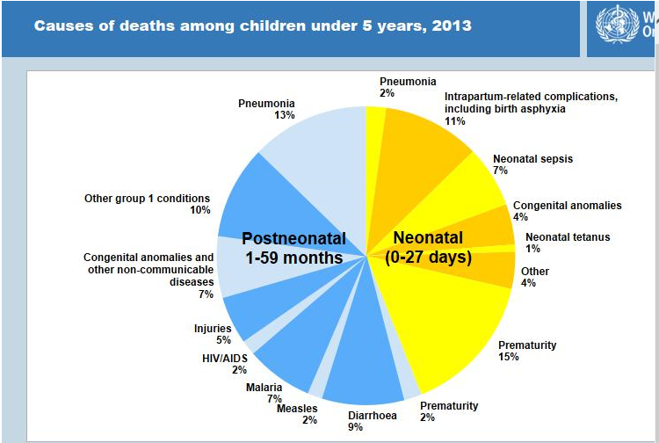
98

Slide 99
През 1-я месец преобладаващи са:
- недоносеност (15%);
- усложнения при раждането (11%);
- неонатален сепсис (7%);
- вродени аномалии (4%).
След 1-я до 59-я месец вкл.:
- пневмония (13%);
- диарийни заболявания (9%);
- вродени аномалии и малария – по 7%;
- травми (5%)
- ХИВ/СПИН и морбили – по 2%.

Slide 100
Съществени са и различията в структурата на причините за детска смъртност и смъртност до 5-годишна възраст в страните с нисък и висок доход.
(развити и развиващи се страни).
Децата от Суб-Сахарска Африка имат 15 пъти по-висок риск за умиране до 5-годишна възраст в сравнение с децата от страните с висок доход.
100

Slide 101
Снижаването на детската смъртност и смъртността под 5-годишна възраст е приоритетна цел на развитието в глобален, регионален и национален план.
101

Slide 102
Сред най-важните фактори:
→ Недостатъчен обхват с рутинни имунизации.
→ Недохранването на децата и майките.
→ Недостатъчно наблюдение на бременните и нисък обхват с основни акушерски грижи.
→ Ниска грамотност и образователно ниво на жените.
→ Неадекватни условия на живот на семействата.
102

Slide 103
3. Ситуацията в Европа
103

Slide 104
104

Slide 105
105

Slide 106
106

Slide 107
107

Slide 108
4. Ситуацията в България
108

Slide 109
До 1988 г. - низходяща тенденция, след което се очертава тенденция към нарастване и задържане на детската смъртност на по-високо ниво. След 2000 г. – тенденция към снижение.
109

Slide 110
Години | Общо | Градове | Села
1960 | 45,1 | 34,6 | 50,4
1970 | 27,3 | 22,7 | 33,5
1980 | 20,2 | 18,0 | 24,9
1988 | 13,6 | 12,4 | 16,3
1990 | 14,8 | 13,8 | 17,1
1997 | 17,5 | 15,7 | 22,0
2000 | 13,3 | 12,4 | 15,5
2003 | 12,3 | 10,7 | 16,5
2018 | 5,8 | 5,0 | 8,1
110

Slide 111
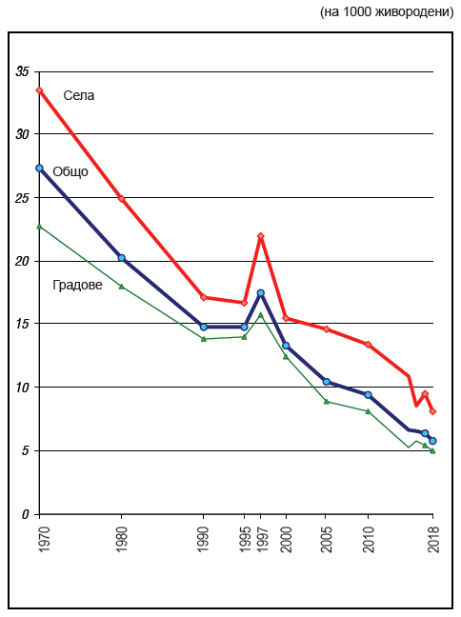
Детска смъртност в България – 1970-2018 г.

Slide 112
= Детската смъртност в селата винаги е била по-висока от градовете.
= Наблюдават се териториални различия в нивото на детската смъртност.
= В структурата на детската смъртност по периоди от I-та година значителен дял заемат умиранията в постнеонаталния период – около 45%.
112

Slide 113
Подреждане на причините за детска смъртност в България:
1. Перинатални причини
2. Вродени аномалии
3. Болести на дихателната система.
Има съществени различия в детската смъртност по причини в градовете и селата и през отделните периоди от I-та година.
113

Slide 114
Недоносеността и ниската телесна маса при раждането са едни от най-честите причини за смърт в неонаталния период. За последните десетилетия делът на родените с ниско тегло (под 2500 г) е нараснал от 6% на повече от 10% и е значително по-висок от други развити страни (4-6%).
114

Slide 115
Глобални тенденции на средната продължителност на предстоящия живот (СППЖ)

Slide 116
3.1. Основни понятия
(по-подробно от учебника по Социална медицина)

Slide 117
Средна продължителност на предстоящия живот (СППЖ) - среден брой години, които предстои да преживее поколението на новородените при условие, че през целия живот на това поколение коефициентите за повъзрастова смъртност се запазят такива, каквито са в годината на изчисление на показателя.
117

Slide 118
= СППЖ е условен (хипотетичен) показател, който би се получил, ако се запазят непроменени показателите за повъзрастова смъртност.
= Всяка промяна в повъзрастова смъртност се отразява върху СППЖ.
= Нарастването или намаляването на смъртността от определени причини се отразява върху СППЖ.
118

Slide 119
= Изчислява се чрез кратки или пълни таблици за смъртност (доживяемост), които моделират процеса на преживяване и измиране на съответните поколения.
= Разработват се отделно за мъже и жени поради значителните различия в повъзрастовата смъртност при двата пола.
= СППЖ може да се определя за всяко поколение, достигнало определена възраст.
119

Slide 120
Други измерители на СППЖ
120

Slide 121
= Очаквана продължителност на живота в добро здраве - брой години в състояние на пълно здраве, които едно новородено се очаква да преживее, при сегашните коефициенти на смъртност и влошено здраве” .
= СППЖ без инвалидност - среден брой години, които даден индивид се очаква да преживее без нарушения на физическата дееспособност.
121

Slide 122
= Години живот съобразени с качеството на живота (QALY) - измерва ползата (в години спечелен живот) от различни здравни интервенции и позволява да се оценят най-изгодните за обществото здравни интервенции.
= Години живот съобразени с недееспособността (DALY) - изгубени години живот поради преждевременна смърт и инвалидност. Това е най-добър измерител на тежестта на отделните класове и видове заболявания.
122

Slide 123
3.2. ГЛОБАЛНИ ТЕНДЕНЦИИ НА СППЖ
123

Slide 124
World Health Statistics 2014
Данни за 2012 г.:
Глобалната СППЖ за новородените - 70 години
СППЖ в добро здраве - 62 г.
124

Slide 125
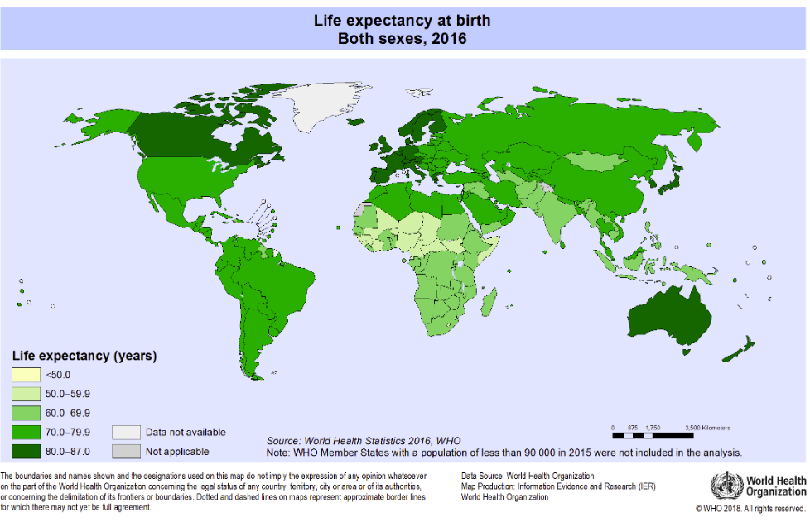

Slide 126
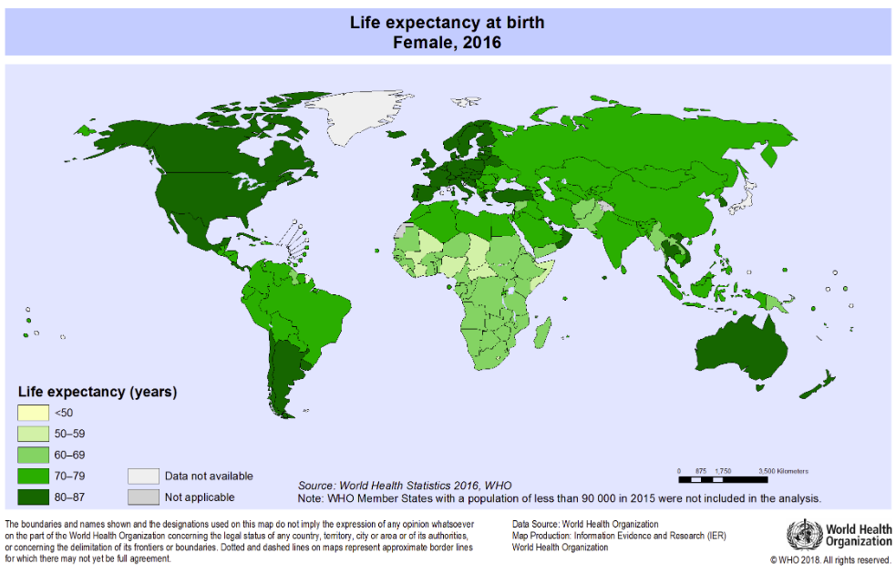

Slide 127
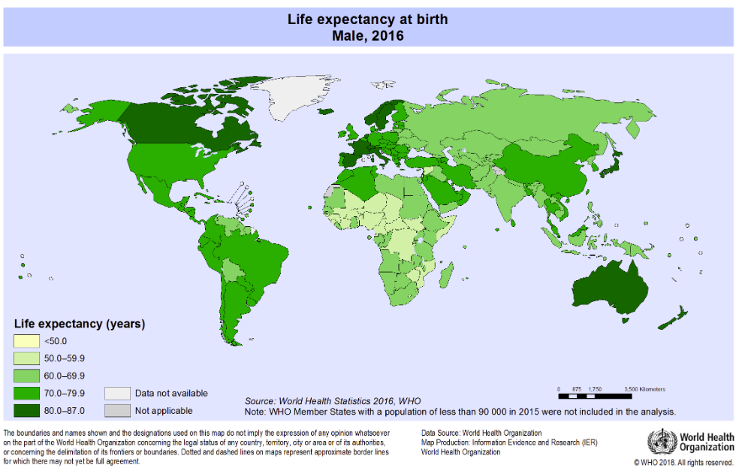

Slide 128
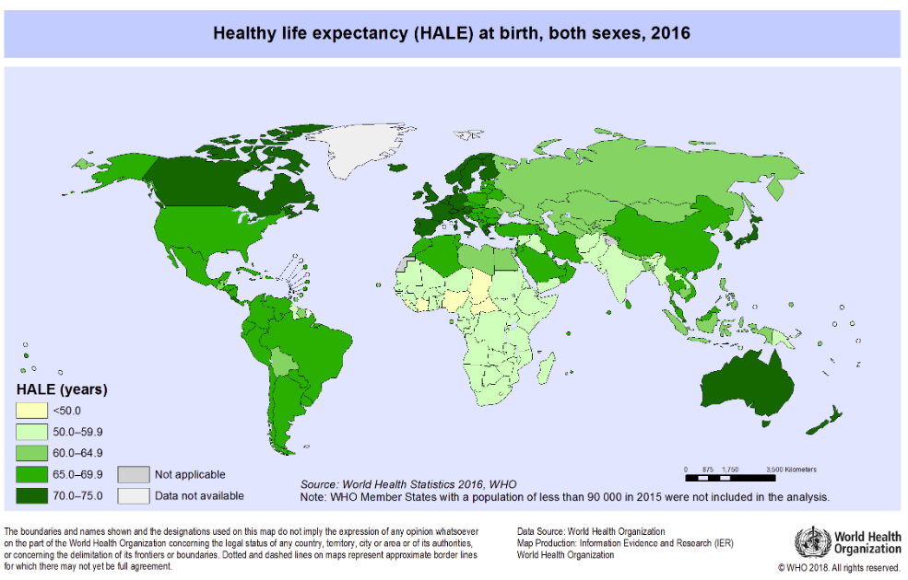

Slide 129
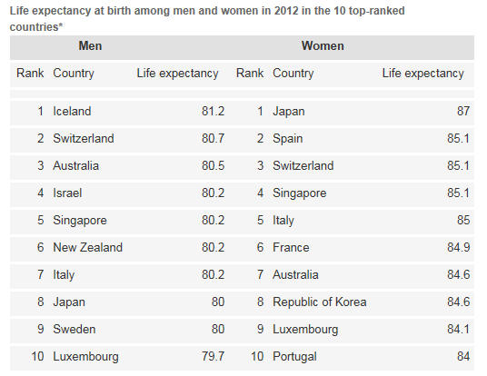
129

Slide 130
= Съществени различия при мъжете и жените.
= Жените живеят по-дълго от мъжете: жени - 73 г.; мъже – 68 г.
= Различието е по-голямо в страните с висок доход – около 6 години, а в страните с нисък доход – около 3 г.
130

Slide 131
= Различия в СППЖ при мъже и жени между богати и бедни страни:
Мъже:
В страните с висок доход - 76 г.
(16 г. повече от страните с нисък доход)
Жени:
Още по-голяма разлика – 19 г.:
- в страни с висок доход - 82 г.;
- в страни с нисък доход – 63 г.
131

Slide 132
= Неравенството и бедността са най-силните фактори, определящи нивото и тенденциите на СППЖ в световен мащаб.
= Ефектът на епидемията от СПИН. По данни на ООН в 45 най-силно засегнати от СПИН страни (с над 2% инфектирани лица), СППЖ е по-ниска от възможната без СПИН с 3-5 г., а в 35 африкански страни – над 8 г. В някои от най-силно засегнатите страни (Боствана, Южна Африка, Зимбабве и др.), разликата е повече от 20 години, и то при доста ниски стойности на СППЖ.
132

Slide 133
3.3. Ситуацията в Европа
133

Slide 134
134

Slide 135
135

Slide 136
136

Slide 137
137

Slide 138
3.4. Ситуацията в България
138

Slide 139
Средна продължителност на предстоящия живот
в България - 1935-2017 г.
Периоди | Общо | Мъже | Жени
1935 – 1939 | 51,8 | 51,0 | 52,5
1974 - 1976 | 71,3 | 68,7 | 73,9
1991 - 1993 | 71,1 | 67,1 | 74,7
1995 - 1998 | 70,5 | 67,1 | 74,3
1998 - 2000 | 71,7 | 68,2 | 75,3
2001 - 2003 | 72,1 | 68,7 | 75.6
2010 - 2012 | 74,0 | 70,6 | 77,6
2016 - 2018 | 74,83 | 71,37 | 78,39
139

Slide 140
140

Slide 141
141

Slide 142
142

Slide 143
= В сравнение с други високоразвити индустриализирани страни СППЖ в България, както за цялото население, така и за мъжете и жените, е по-ниска средно с 7-8 г.
Основни фактори за различията:
= Първо, по-висока смъртност от социалнозначими заболявания, особено при мъжете 40-59 г.
= Второ, детската смъртност e все още пъти по-висока от най-добрите постижения в развитите страни.
143

